Slide 1

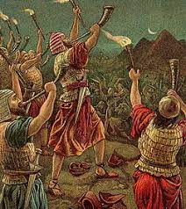
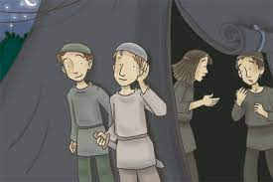
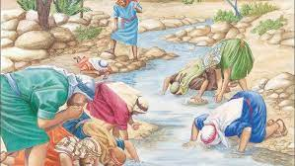
שופטים פרק ז': מלחמת ישראל במדיין:
נושאי הפרק:
גדעון מקבל ציווי מה' להחזיר מספר גדול של חיילים מהמלחמה.
גדעון מקבל מה' עוד סימן על ניצחונו על מדיין.
המלחמה מול מדיין בשלוש מחנות שחילק גדעון.

Slide 2

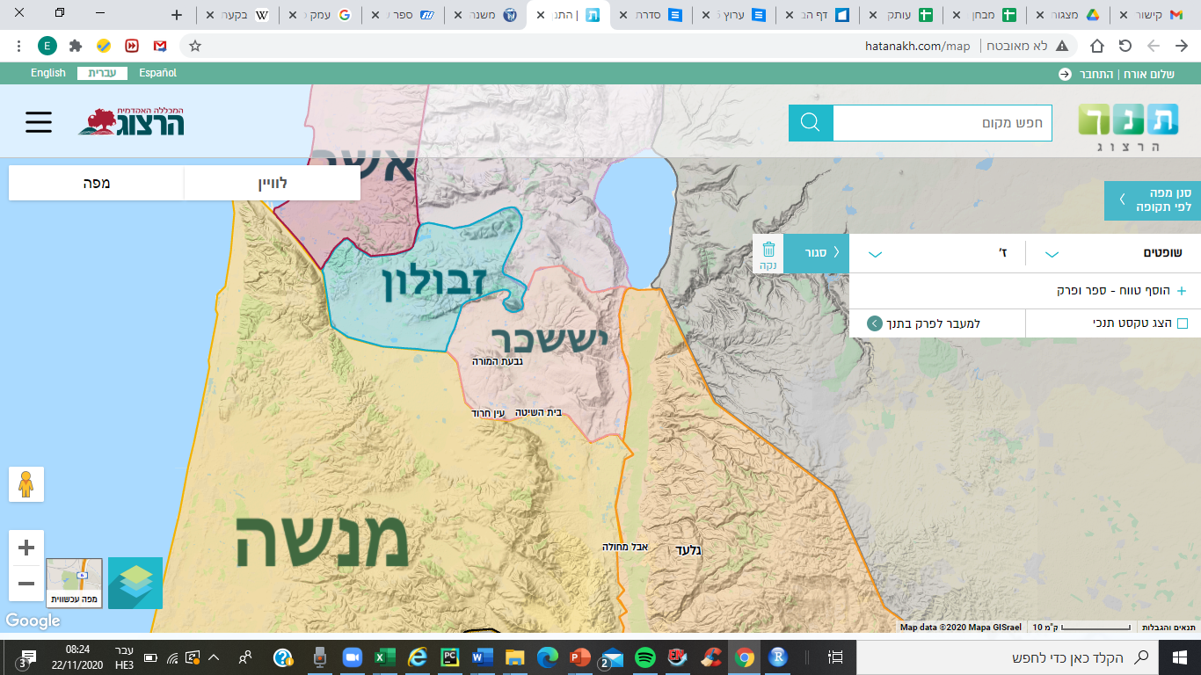
א וַיַּשְׁכֵּם יְרֻבַּעַל הוּא גִדְעוֹן, וְכָל-הָעָם אֲשֶׁר אִתּוֹ, וַיַּחֲנוּ, עַל-עֵין חֲרֹד; וּמַחֲנֵה מִדְיָן הָיָה-לוֹ מִצָּפוֹן, מִגִּבְעַת הַמּוֹרֶה בָּעֵמֶק.
לאחר שגדעון קיבל שני סימנים מהקב"ה התחזק ליבו והוא קם מוקדם למחרת בבקר (גדעון שנקרא גם ירובעל וגם כל העם שאתו – משפחת אביעזר ומנשה ואשר ונפתלי וזבולון. והם חנו ליד מעיין "עין חרוד מצפון להר הגלבוע. ומחנה מדיין חנו צפונית למחנה גדעון והיו ממוקמים מגבעת המורה .

Slide 3


פ"ס ב': אמר ה' לגדעון בנבואה- נמצאים אתך 32,000 חיילים וזו כמות גדולה מדי, ואני לא יכול למסור בידכם את מדיין כשיש לכם כמות כזו של חיילים, כי ברגע שינצחו יש חשש שהם יתגאו ויאמרו "ידי הושיעה לי"- בכוחנו ניצחנו את מדיין ולא היה צורך בעזרת ה'.
פ"ס ג': מה תעשה? תודיע ותאמר לעם אשר אתך מי שחש פחד מחיילי מדיין וחושש שמא לא ינצחו ישראל את מדיין יקום בבקר וישוב דרך הר הגלעד בלי שאף אחד ישים לב וישוב לביתו. וחזרו מהם 22,000 חיילים ואז נשארו עשרת אלפים חיילים שלא פחדו.
ב וַיֹּאמֶר יְהוָה, אֶל-גִּדְעוֹן, רַב הָעָם אֲשֶׁר אִתָּךְ, מִתִּתִּי אֶת-מִדְיָן בְּיָדָם: פֶּן-יִתְפָּאֵר עָלַי יִשְׂרָאֵל לֵאמֹר, יָדִי הוֹשִׁיעָה לִּי.
ג וְעַתָּה, קְרָא נָא בְּאָזְנֵי הָעָם לֵאמֹר, מִי-יָרֵא וְחָרֵד, יָשֹׁב וְיִצְפֹּר מֵהַר הַגִּלְעָד; וַיָּשָׁב מִן-הָעָם, עֶשְׂרִים וּשְׁנַיִם אֶלֶף, וַעֲשֶׂרֶת אֲלָפִים, נִשְׁאָרוּ.

Slide 4
פ"ס ד': המשיך ה' ואמר עוד לגדעון שזה עדיין כמות גדולה של חיילים, צריך לנפות עוד. וכך תעשה: תוריד את העם אל המים , למעיין חרוד ואני שם אבחר לך מי האנשים: כל חייל שאומר לך שהוא יצא למלחמה – הוא יצא , וכל מי שאומר לך שלא יצא- הוא לא יצא למלחמה.
פ"ס ה': גדעון הוריד את עשרת אלפים חייל למעיין אמר לו ה': כל מי שירים מים לתוך ידיו וילקק את המים וישתה כמו הכלב שעומד ושותה- תעמיד בקבוצה אחת. וכל מי שיכרע על ברכיו ויתכופף וישתה מהמים תעמיד אותו בקבוצה שנייה , שמי שרגיל לכרוע לבעל ולע"ז גם יכרע למעיין לשתות
פ"ס ו': מספר האנשים שלקחו מים לידם וליקקו היו 300 איש. ואילו שאר האנשים- 9,700 איש כרעו על ברכיהם ושתו מים.
ד וַיֹּאמֶר יְהוָה אֶל-גִּדְעוֹן, עוֹד הָעָם רָב, הוֹרֵד אוֹתָם אֶל-הַמַּיִם, וְאֶצְרְפֶנּוּ לְךָ שָׁם; וְהָיָה אֲשֶׁר אֹמַר אֵלֶיךָ זֶה יֵלֵךְ אִתָּךְ, הוּא יֵלֵךְ אִתָּךְ, וְכֹל אֲשֶׁר-אֹמַר אֵלֶיךָ זֶה לֹא-יֵלֵךְ עִמָּךְ, הוּא לֹא יֵלֵךְ.
ה וַיּוֹרֶד אֶת-הָעָם, אֶל-הַמָּיִם; וַיֹּאמֶר יְהוָה אֶל-גִּדְעוֹן, כֹּל אֲשֶׁר-יָלֹק בִּלְשׁוֹנוֹ מִן-הַמַּיִם כַּאֲשֶׁר יָלֹק הַכֶּלֶב תַּצִּיג אוֹתוֹ לְבָד, וְכֹל אֲשֶׁר-יִכְרַע עַל-בִּרְכָּיו, לִשְׁתּוֹת.
ו וַיְהִי, מִסְפַּר הַמְלַקְקִים בְּיָדָם אֶל-פִּיהֶם--שְׁלֹשׁ מֵאוֹת, אִישׁ; וְכֹל יֶתֶר הָעָם, כָּרְעוּ עַל-בִּרְכֵיהֶם לִשְׁתּוֹת מָיִם.

Slide 5
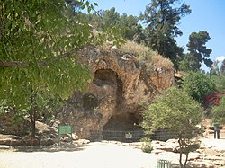
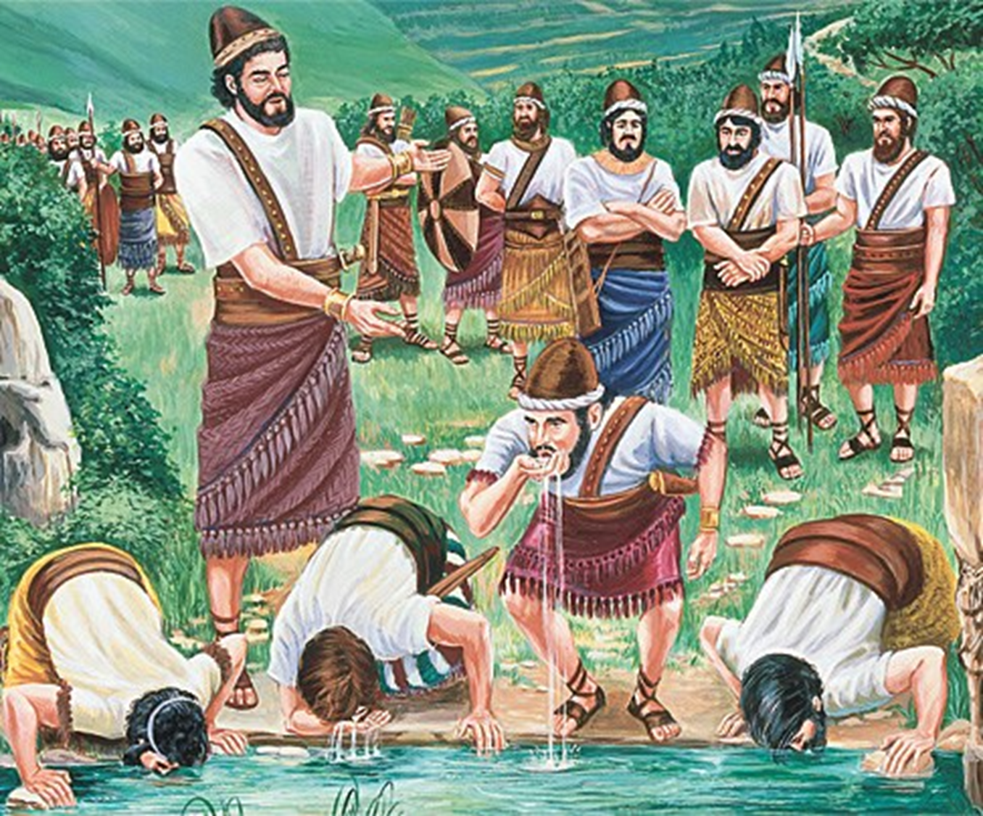

, כֹּל אֲשֶׁר-יָלֹק בִּלְשׁוֹנוֹ מִן-הַמַּיִם כַּאֲשֶׁר יָלֹק הַכֶּלֶב תַּצִּיג אוֹתוֹ לְבָד, וְכֹל אֲשֶׁר-יִכְרַע עַל-בִּרְכָּיו, לִשְׁתּוֹת.
כֹּל אֲשֶׁר יָלֹק בִּלְשׁוֹנוֹ מִן-הַמַּיִם
כַּאֲשֶׁר יָלֹק הַכֶּלֶב:
"מערת גדעון" ממנה נובע מעיין חרוד, שם על פי המסורת ערך גדעון לבני ישראל את מבחן "המלקקים"
9700
וְכֹל אֲשֶׁר יִכְרַע עַל בִּרְכָּיו לִשְׁתּות
בידם אל פיהם

Slide 6

מדוע בחר ה' דווקא במלקקים לתוך ידם?
רש"י פסוק ה':
שכך הם למודים לכרוע לפני עבודת גלולים – סיבה רוחנית.
רלב"ג פסוק ה':
המלקקים בידם אל פיהם... זה מורה על חריצות וגבורה – סיבה צבאית.
המלב"ים פסוק ה':
גם הכריעה מורה על בולמוס התאווה לשתות בפעם אחת – סיבה רוחנית.
הרב יהודה מאלי:
האדם המלקק אל פיו, יכול להמשיך ולהחזיק בידו השנייה בנשק, והוא ערוך ומוכן לקרב, בעוד שהכורע על ברכיו, ראשו במים, ואת נשקו הוא מניח בידו – סיבה צבאית.

Slide 7
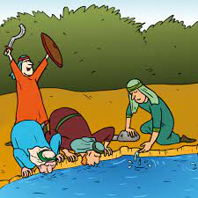
פ"ס ז': אמר ה' לגדעון בשלוש מאות האיש שמלקקים את המים ששתו בידם איתם אושיע אתכם משעבוד מדיין, ונתתי את מדיין בידך וכל העם שכרעו על ברכיהם ילכו חזרה למקומם לביתם.
ז וַיֹּאמֶר יְהוָה אֶל-גִּדְעוֹן, בִּשְׁלֹשׁ מֵאוֹת הָאִישׁ הַמְלַקְקִים אוֹשִׁיעַ אֶתְכֶם, וְנָתַתִּי אֶת-מִדְיָן, בְּיָדֶךָ; וְכָל-הָעָם--יֵלְכוּ, אִישׁ לִמְקֹמוֹ.
בקבוצה הראשונה שגדעון ניפה אמר לו ה' : "מי ירא... ישוב ויצפור מהר הגלעד"- ישוב כעת להר הגלעד וילין שם בלילה ובבקר יחזור לביתו ולא אמר להם לחזור מיד לבתיהם כיוון שידע שע"י שיהיו בלילה בהר הגלעד תבוא על ידם התשועה מסוימת שירדפו אחרי הבורחים (שנראה בהמשך הפרק במלחמה עם מדיין). ואילו אלו שחזרו בניפוי השני שכרעו על ברכיהם אמר להם לחזור לבית מיד שאין צורך בהם כלל.

Slide 8
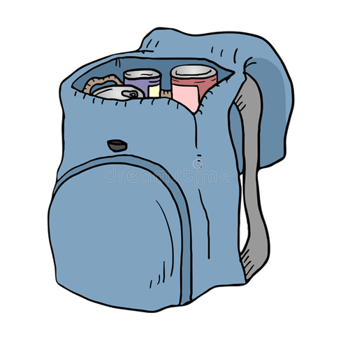
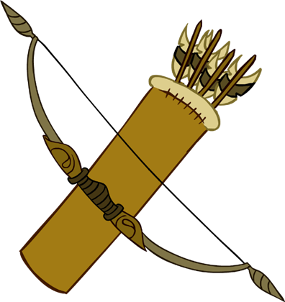
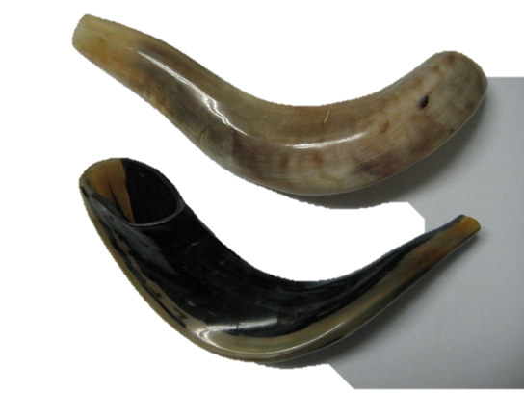

פ"ס ח': שלוש מאות האיש לקחו את המזון של אותם חיילים שכרעו על בגדיהם, וכן את השופרות שהיו להם, ואת הכורעים על ברכיהם שלח איש לאוהלו. ומחנה מדיין היה בעמק למטה ומחנה גדעון היה למעלה על ההר.
ח וַיִּקְחוּ אֶת-צֵדָה הָעָם בְּיָדָם וְאֵת שׁוֹפְרֹתֵיהֶם, וְאֵת כָּל-אִישׁ יִשְׂרָאֵל שִׁלַּח אִישׁ לְאֹהָלָיו, וּבִשְׁלֹשׁ-מֵאוֹת הָאִישׁ, הֶחֱזִיק; וּמַחֲנֵה מִדְיָן, הָיָה לוֹ מִתַּחַת בָּעֵמֶק.

Slide 9
פ"ס ט': לאחר שנותר גדעון עם 300 חיילים אמר ה' לגדעון קום ותרד למחנה מדיין ותילחם בהם כי נתתי אותו בידך , ה' יטיל בהם אימה ופחד ואתה תכה בהם בלא שיתנגדו.
פ"ס י': ואם אתה עדיין מפחד ולא התחזקת בליבך ובגודל הנס שיעשה לכם. אז תרד אתה עם הנער שלך פורה למחנה מדיין ברגל.
ט וַיְהִי, בַּלַּיְלָה הַהוּא, וַיֹּאמֶר אֵלָיו יְהוָה, קוּם רֵד בַּמַּחֲנֶה: כִּי נְתַתִּיו, בְּיָדֶךָ.
י וְאִם-יָרֵא אַתָּה, לָרֶדֶת--רֵד אַתָּה וּפֻרָה נַעַרְךָ, אֶל-הַמַּחֲנֶה.
"ויהי בלילה ההוא"- ארבעה מקומות נאמר בהם בהם "בלילה ההוא" וכולם מדובר בליל פסח , בשני אירועים קשורים לצאצאי רחל ובשניים לצאצאי לאה- פה גדעון הוא מבניו של מנשה שהיה מזרע רחל. והמקרה השני אצל מרדכי ואסתר "בלילה ההוא נדדה שנת המלך" שהיה מבניו של בנימין מזרע רחל

Slide 10

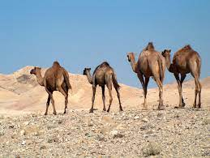
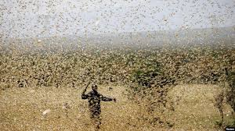
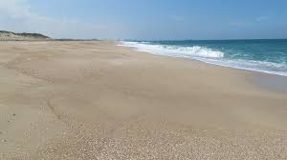
פ"ס יא': כאשר תרד אל מחנה מדיין תישמע מה הם מדברים ואחרי שתשמע ידיך יתחזקו ולא תפחד ואחר כך תוכל לרדת ולהתקיף את מחנה מדיין. גדעון ונערו ירדו אל מחנה מדיין והגיעו אל השומרים החמושים שהיו בקצה המחנה ושמרו עליו
פ"ס יב': ומדיין ועמלק וכל בני קדם נמצאים פרוסים וחונים בעמק והם בכמות אדירה כמו הארבה, וכן מספר הגמלים שהיו להם היה אדיר כמו חול הים שלא ניתן לספור אותו.
יא וְשָׁמַעְתָּ, מַה-יְדַבֵּרוּ, וְאַחַר תֶּחֱזַקְנָה יָדֶיךָ, וְיָרַדְתָּ בַּמַּחֲנֶה; וַיֵּרֶד הוּא וּפֻרָה נַעֲרוֹ, אֶל-קְצֵה הַחֲמֻשִׁים אֲשֶׁר בַּמַּחֲנֶה.
יב וּמִדְיָן וַעֲמָלֵק וְכָל-בְּנֵי-קֶדֶם נֹפְלִים בָּעֵמֶק, כָּאַרְבֶּה לָרֹב; וְלִגְמַלֵּיהֶם אֵין מִסְפָּר, כַּחוֹל שֶׁעַל-שְׂפַת הַיָּם לָרֹב.

Slide 11

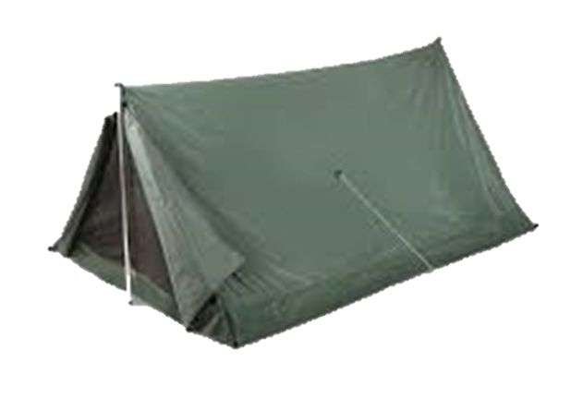
פ"ס יג: התקרב גדעון ושמע חייל מדייני מספר לחברו חלום, ואמר לו שבחלום ראה פיתה (לחם) אפוי על גחלים עשוי מקמח שעורים מתגלגלת במחנה שלנו והגיע עד האוהל הזה, ופגעה בו והתמוטט ונהפך האוהל ואח"כ התפרק האוהל.
פ"ס יד: ענה לו חברו-אין פתרון אחר לחלום אלא שיגבר גדעון בנו של יואש וינחל ניצחון בעזרת ה' ויביס את המדיינים ואת כל המחנה שפה.
יג וַיָּבֹא גִדְעוֹן--וְהִנֵּה-אִישׁ, מְסַפֵּר לְרֵעֵהוּ חֲלוֹם; וַיֹּאמֶר הִנֵּה חֲלוֹם חָלַמְתִּי, וְהִנֵּה צְלִיל לֶחֶם שְׂעֹרִים מִתְהַפֵּךְ בְּמַחֲנֵה מִדְיָן, וַיָּבֹא עַד-הָאֹהֶל וַיַּכֵּהוּ וַיִּפֹּל וַיַּהַפְכֵהוּ לְמַעְלָה, וְנָפַל הָאֹהֶל.
יד וַיַּעַן רֵעֵהוּ וַיֹּאמֶר, אֵין זֹאת, בִּלְתִּי אִם-חֶרֶב גִּדְעוֹן בֶּן-יוֹאָשׁ, אִישׁ יִשְׂרָאֵל: נָתַן הָאֱלֹהִים בְּיָדוֹ, אֶת-מִדְיָן וְאֶת-כָּל-הַמַּחֲנֶה.
גדעון התקרב לבד אל המחנה ושמע את החלום

Slide 12

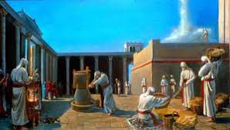
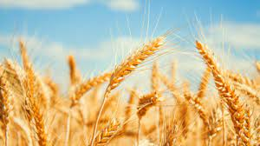
החלום ופתרונו
פתרון החלום
החלום
גִּדְעוֹן בֶּן-יוֹאָשׁ, אִישׁ יִשְׂרָאֵל:
נָתַן הָאֱלֹהִים בְּיָדוֹ, אֶת-מִדְיָן וְאֶת-כָּל-הַמַּחֲנֶה.
וְהִנֵּה צְלִיל לֶחֶם שְׂעֹרִים
מִתְהַפֵּךְ בְּמַחֲנֵה מִדְיָן,
וַיָּבֹא עַד-הָאֹהֶל
וַיַּכֵּהוּ וַיִּפֹּל וַיַּהַפְכֵהוּ לְמַעְלָה,
וְנָפַל הָאֹהֶל.
אותם ימים היו ימי פסח- והצליל לחם מרמז שאף בדור שהוא צלול מצדיקים- יוושעו ישראל בזכות מנחת העומר שקרבה מקמח שעורים בט"ז בניסן בחג הפסח

Slide 13

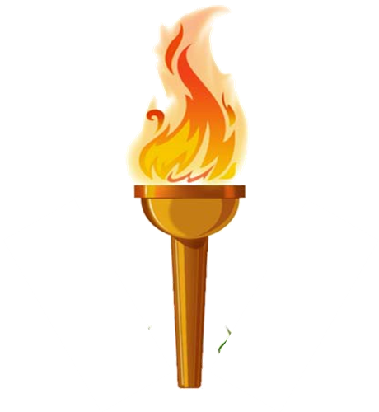
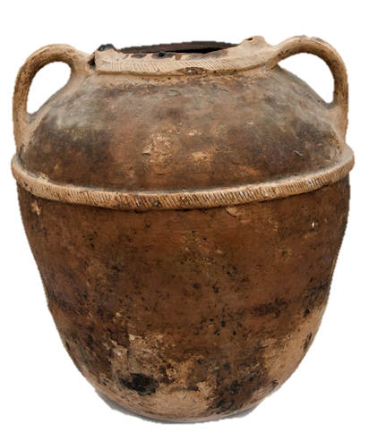
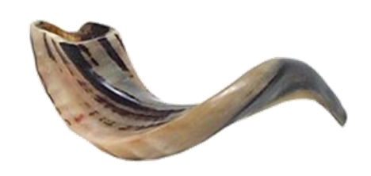
טו וַיְהִי כִשְׁמֹעַ גִּדְעוֹן אֶת-מִסְפַּר הַחֲלוֹם, וְאֶת-שִׁבְרוֹ--וַיִּשְׁתָּחוּ; וַיָּשָׁב, אֶל-מַחֲנֵה יִשְׂרָאֵל, וַיֹּאמֶר קוּמוּ, כִּי-נָתַן יְהוָה בְּיֶדְכֶם אֶת-מַחֲנֵה מִדְיָן.
טז וַיַּחַץ אֶת-שְׁלֹשׁ-מֵאוֹת הָאִישׁ, שְׁלֹשָׁה רָאשִׁים; וַיִּתֵּן שׁוֹפָרוֹת בְּיַד-כֻּלָּם וְכַדִּים רֵיקִים, וְלַפִּדִים בְּתוֹךְ הַכַּדִּים.
פ"ס טו: מיד ששמע גדעון את מספר סיפור החלום, ואת הפתרון שלו הודה לה' והשתחווה, וחזר אל מחנה ישראל, ואמר לשלוש מאות האנשים שעמו, קומו והזדרזו לצאת למלחמה שאכן מוסר ה' לרשותכם את מחנה מדיין.
פ"ס טז': גדעון מחלק את שלוש מאות החיילים לשלוש קבוצות ומסר שופרות לכל החיילים וכן כדים ריקים ולפידים דלוקים מוסתרים בתוך הכדים הריקים.

Slide 14
יז וַיֹּאמֶר אֲלֵיהֶם, מִמֶּנִּי תִרְאוּ וְכֵן תַּעֲשׂוּ; וְהִנֵּה אָנֹכִי בָא בִּקְצֵה הַמַּחֲנֶה, וְהָיָה כַאֲשֶׁר-אֶעֱשֶׂה כֵּן תַּעֲשׂוּן.
יח וְתָקַעְתִּי, בַּשּׁוֹפָר--אָנֹכִי, וְכָל-אֲשֶׁר אִתִּי; וּתְקַעְתֶּם בַּשּׁוֹפָרוֹת גַּם-אַתֶּם, סְבִיבוֹת כָּל-הַמַּחֲנֶה, וַאֲמַרְתֶּם, לַיהוָה וּלְגִדְעוֹן.
פ"ס יז':אמר גדעון לקבוצה אחת שאתו (100 איש)עקבו אחרי מעשי וכמוני תעשו. עוד מעט אני מגיע לשולי מחנה מדיין ואז כמו שתראו אותי עושה כך תעשו גם אתם שאר החיילים.
פ"ס יח': מיד כשאתקע בשופר אני וכל הקבוצה הנלווית איתי אז תתקעו אתם בשופר ותכריזו גבורת ה' תביא לנו ניצחון ע"י גדעון.
ופרות כל צדדי המחנה
{ חילק אותם לשלוש קבוצות להזכיר זכות שלושת האבות ובידם שופרות להזכיר עקידת יצחק שהקריב איל. ויש אומרים חילק לשלוש להזכיר ולרמוז שגדעון מסר עצמו על קידוש ה' בשלושה דברים- כרת את האשרה, הרס את מזבח הבעל, ושחיטת פר המוקצה לעבודה זרה. שופרות להזכיר מעמד הר סיני שהיו שם קולות ולפיד ושופר.

Slide 15
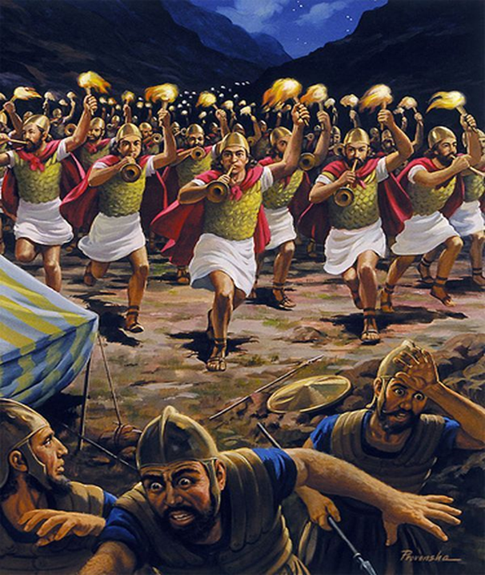
פ"ס יט': הגיע גדעון ומאה חייליו שנלוו עמו לשולי המחנה של מדיין, בתחילת השליש הלילה האמצעי, מיד כשהעירה המשמרת הראשונה את המשמרת השנייה, תקעו חיילי גדעון בשופרות וניפצו את הכדים שהחזיקו בידם. (ולהפחיד את מדיין שיראו את הלפידים ויבהלו)
פ"ס כ': כאשר ראו מחנות הצבא של גדעון את מה שעשה הצטרפו כל שלוש הקבוצות ותקעו בשופרות וניפצו גם הם את הכדים, ולאחר הניפוץ החזיקו ביד שמאל את הלפיד אש (להאיר את החשיכה) וביד ימין את השופרות לתקוע . והכריזו "זו גבורת ה' תביא לנו ניצחון ע"י גדעון.
יט וַיָּבֹא גִדְעוֹן וּמֵאָה-אִישׁ אֲשֶׁר-אִתּוֹ בִּקְצֵה הַמַּחֲנֶה, רֹאשׁ הָאַשְׁמֹרֶת הַתִּיכוֹנָה--אַךְ הָקֵם הֵקִימוּ, אֶת-הַשֹּׁמְרִים; וַיִּתְקְעוּ, בַּשּׁוֹפָרוֹת, וְנָפוֹץ הַכַּדִּים, אֲשֶׁר בְּיָדָם.
כ וַיִּתְקְעוּ שְׁלֹשֶׁת הָרָאשִׁים בַּשּׁוֹפָרוֹת, וַיִּשְׁבְּרוּ הַכַּדִּים, וַיַּחֲזִיקוּ בְיַד-שְׂמֹאולָם בַּלַּפִּדִים, וּבְיַד-יְמִינָם הַשּׁוֹפָרוֹת לִתְקוֹעַ; וַיִּקְרְאוּ, חֶרֶב לַיהוָה וּלְגִדְעוֹן.

Slide 16

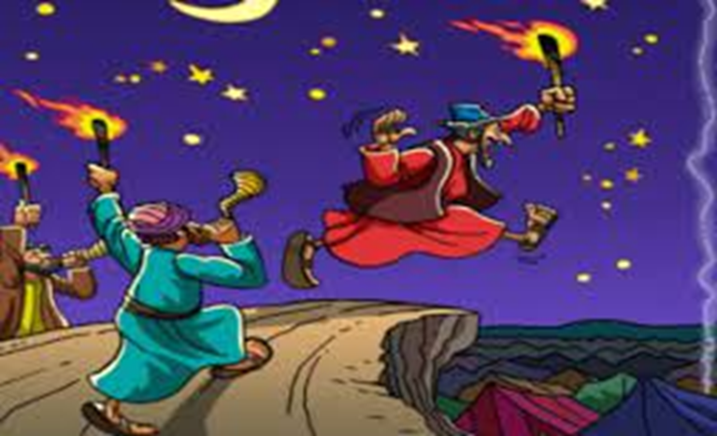
פ"ס כא': נעמדו כל חיילי גדעון כל אחד במקומו מסביב למחנה מדיין, והחלה התרוצצות במחנה והשמיעו זעקות שבר וברחו
פ"ס כב': והמשיכו לתקוע חיילי גדעון בשופרות. ומרוב בהלה שנהייתה מקול השופרות החלו מדיין להרוג אחד בשני, ומרוב פחד הם ברחו כולם עד הישוב "בית השטה" ומשם לצררה עד שפת הנחל של העיר אבל מחולה שליד העיר טבת .
כא וַיַּעַמְדוּ אִישׁ תַּחְתָּיו, סָבִיב לַמַּחֲנֶה; וַיָּרָץ כָּל-הַמַּחֲנֶה וַיָּרִיעוּ, ויניסו וַיָּנוּסוּ.
כב וַיִּתְקְעוּ, שְׁלֹשׁ-מֵאוֹת הַשּׁוֹפָרוֹת, וַיָּשֶׂם יְהוָה אֵת חֶרֶב אִישׁ בְּרֵעֵהוּ, וּבְכָל-הַמַּחֲנֶה; וַיָּנָס הַמַּחֲנֶה עַד-בֵּית הַשִּׁטָּה, צְרֵרָתָה--עַד שְׂפַת-אָבֵל מְחוֹלָה, עַל-טַבָּת.

Slide 17
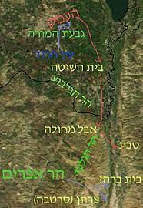
פ"ס כג': לקול צעקת וקריאת החיילים נאספו חיילי ישראל. באו חלק משבט נפתלי ומשבט אשר ומכל שבט מנשה ורדפו אחרי מדיין להכותם
פ"ס כד': ושליחים שלח גדעון בכל נחלת אפרים לאמר להם בואו גם אתם ותרדו מההר לקראת מדיין להילחם בהם ותכבשו מהם את מקורות המים עד הישוב בית ברה ואת מעברי הירדן. ונאספו כל חיילי שבט אפרים וחסמו את מקורות המים
כג וַיִּצָּעֵק אִישׁ-יִשְׂרָאֵל מִנַּפְתָּלִי וּמִן-אָשֵׁר, וּמִן-כָּל-מְנַשֶּׁה; וַיִּרְדְּפוּ, אַחֲרֵי מִדְיָן. כד וּמַלְאָכִים שָׁלַח גִּדְעוֹן בְּכָל-הַר אֶפְרַיִם לֵאמֹר, רְדוּ לִקְרַאת מִדְיָן וְלִכְדוּ לָהֶם אֶת-הַמַּיִם, עַד בֵּית בָּרָה, וְאֶת-הַיַּרְדֵּן; וַיִּצָּעֵק כָּל-אִישׁ אֶפְרַיִם, וַיִּלְכְּדוּ אֶת-הַמַּיִם, עַד בֵּית בָּרָה, וְאֶת-הַיַּרְדֵּן.

Slide 18
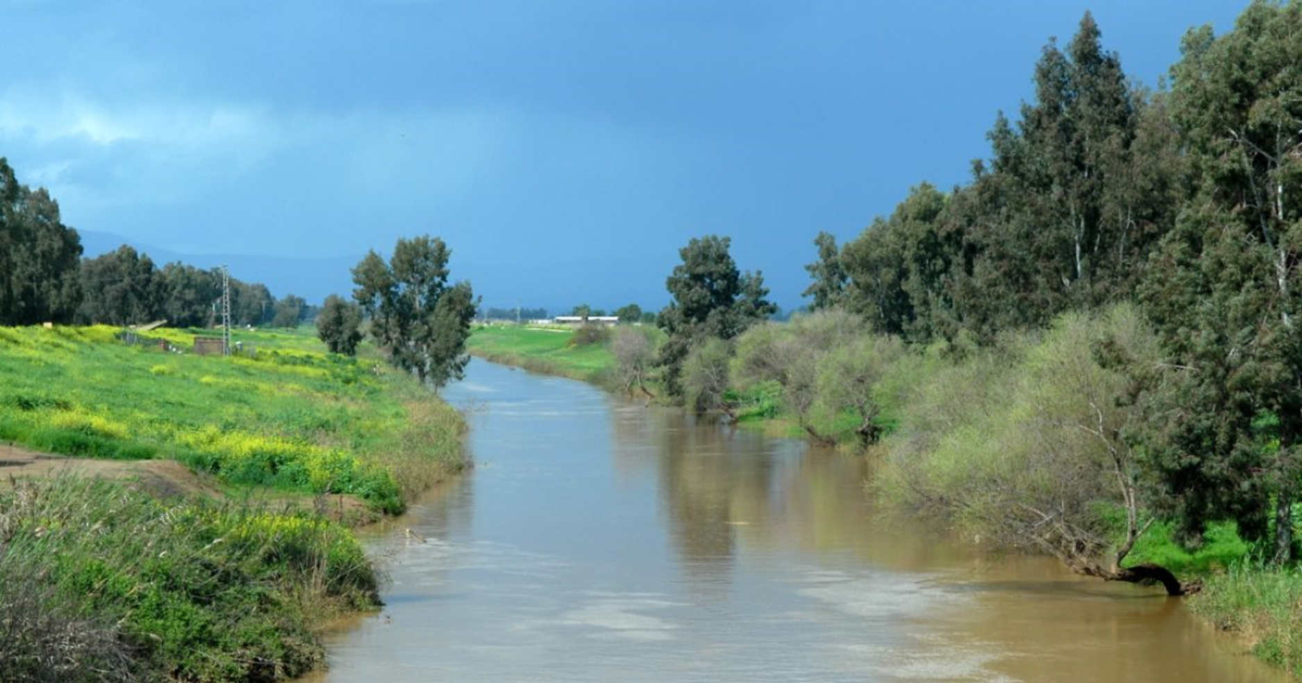
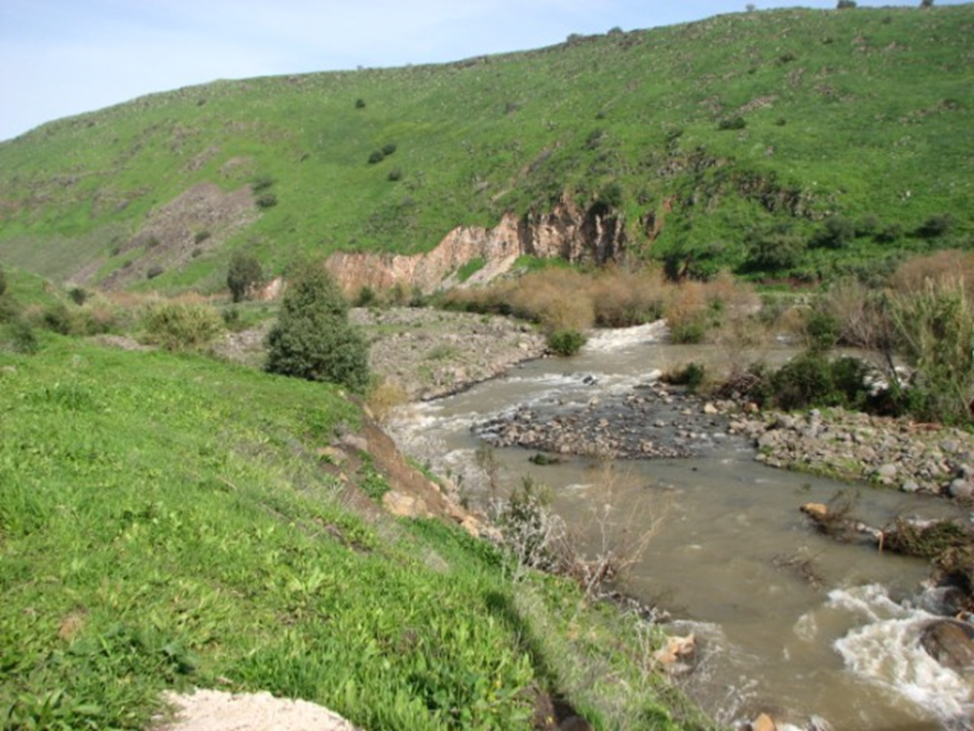
נהר הירדן
מעברות הירדן

Slide 19
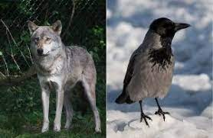
פ"ס כה: תפסו בני אפרים את שני שרי מדיין ששמם היה עורב וזאב. והרגו את עוררב במקום שנקרא "צור עורב" ואת זאב הרגו במקום שנקרא "יקב זאת". והמשיכו לרדוף את המדיינים . ואת ראשם של עורב וזאב הביאו לגדעון,
כה וַיִּלְכְּדוּ שְׁנֵי-שָׂרֵי מִדְיָן אֶת-עֹרֵב וְאֶת-זְאֵב, וַיַּהַרְגוּ אֶת-עוֹרֵב בְּצוּר-עוֹרֵב וְאֶת-זְאֵב הָרְגוּ בְיֶקֶב-זְאֵב, וַיִּרְדְּפוּ, אֶל-מִדְיָן; וְרֹאשׁ-עֹרֵב וּזְאֵב--הֵבִיאוּ אֶל-גִּדְעוֹן, מֵעֵבֶר לַיַּרְדֵּן.

Slide 20
סכום הפרק:
בחירת הלוחמים:
גדעון יוצא למלחמה במדיין עם 32,000 לוחמים. ה' מצווה אותו להחזיר חלק מהעם לביתו על מנת שלא יאמר העם שבזכות כוחו נצח את מדיין. לבסוף נשארים עם 10,000 חיילים וגם מהם ה' מצווה להוריד. ורק 300 איש שליקקו בידם מהמים ושתו הם יצאו למלחמה. והשאר חזרו.
החלום:
גדעון יורד באמצע הלילה עם נערו פורה לשמוע מה ידברו במחנה מדיין והוא שומע איש מדיני מספר לחברו חלום שחלם על צליל לחם שעורים שמתהפך במחנה מדיין. חברו פותר לו את החלום ואומר שזהו סימן שחרב גדעון תנצח אותם.
הפתעת מחנה מדין:
גדעון מתעודד ושב אל המחנה, הוא חוצה את 300 האיש לשלושה ראשים ולכולם נותן שופרות, כדים ריקים ולפידים בתוך הכדים, וע"י ניפוץ הכדים והתקיעה בשופרות הם מבריחים את מדיין. גדעון מזעיק לעזרה את שבט אפרים והם לוכדים את עורב וזאב, שני שרי מדיין, והורגים אותם.

Slide 21
בחירת הלוחמים- שלב א' { ב-ג} שלב ב' {ד-ו}
1.מה הסיבה שה' מצווה את גדעון להפחית [=להוריד] את מספר הלוחמים? {ב }
2." מִי יָרֵא וְחָרֵד יָשֹׁב וְיִצְפֹּר מֵהַר הַגִּלְעָד" א.מה פירוש משפט זה?{ ג } ב.מדוע לוחמי גדעון התיראו[=פחדו]?
3.כיצד גדעון מבצע [=עושה] את ציווי ה'? כמה חיילים נשארו עם גדעון?{ ג }
4. "הוֹרֵד אוֹתָם אֶל הַמַּיִם וְאֶצְרְפֶנּוּ לְךָ שָׁם" א.מה פירוש משפט זה? ב.מה הם שתי האפשרויות לשתות ממי מעיין? { ד-ו }
5.כמה לוחמים עברו בחינה זו בהצלחה?{ ו } מה ההגיון בבחירת לוחמי גדעון בדרך זו? {2 הסברים-הסבר צבאי ,הסבר רוחני}
6.מה לקחו לוחמי גדעון הנשארים מחבריהם שחוזרים לעריהם?{ ח }
7.מה הרגישו 300 הלוחמים שנבחרו ללכת עם גדעון? [פחד/שמחה /יראה/חשש/אמונה] חוה דעתך! * האם יש רמז בפסוק? אם כן,מהו?{ח}

Slide 22
החלום:
8.מהם שני האפשרויות שמציע ה' לגדעון?{ט-י}
מדוע גדעון בוחר באפשרות השנייה? *מה הדבר מלמד אותנו על מידת בטחונו של גדעון בה'?
9.מהם שני המשלים המוזכרים בפסוק יב',ומה פירושם?
10.מהו החלום שמספר שומר מחנה מדין לחבירו?{ יג }
מהו הפתרון שמציע חבירו לחלום?{יד }
11.מה עושה גדעון לאחר ששמע את החלום ושברו[=פתרונו]?{שני דברים, טו}
12.כיצד מחלק גדעון את חייליו?{ טז } מה הוא נותן בידי כל אחד?{3 דברים} מה מבקש גדעון שחייליו יעשו? {יז }

Slide 23
הפתעת מחנה מדין
13." רֹאשׁ הָאַשְׁמֹרֶת הַתִּיכוֹנָה אַךְ הָקֵם הֵקִימוּ אֶת הַשֹּׁמְרִים" -
מה הזמן המתואר כאן? {יט } ומדוע גדעון תוקף דוקא אז?
14.כיצד סייעו[=עזרו] השופרות והלפידים ל"זרוע בהלה"[=להפחיד]את מחנה מדין? {כא-כב }
15"וַיִּצָּעֵק אִישׁ יִשְׂרָאֵל מִנַּפְתָּלִי וּמִן אָשֵׁר וּמִן כָּל מְנַשֶּׁה וַיִּרְדְּפוּ אַחֲרֵי מִדְיָן"-הסבר את הפסוק? {כד } * מדוע מצטרפים כעת "איש ישראל" למלחמה?
16.להיכן שלח גדעון שליחים ? ולאיזו מטרה?[=בשביל מה?] האם השליחות הצליחה?
17.מי האנשים החשובים שנלכדים על ידי שבט אפרים? מה שמם? מה נעשה להם?

